Slide 1


历史
中考第二轮复习
专题梳理，掌握脉络
四、中国的民族关系史
部编版

Slide 2

01
思维导图
SIWEIDAOTU
古代
现代
边疆问题
02
发展脉络
FAZHANMAILUO
目录
Contents
03
民族战争形式总结
民族和平交往方式总结
概括说
GAIKUOSHUO
04
强化训练
QIANGHUAXUNLIAN
（×××）注意文稿中括号内为巧记或联想辅助记忆的知识点。

Slide 3
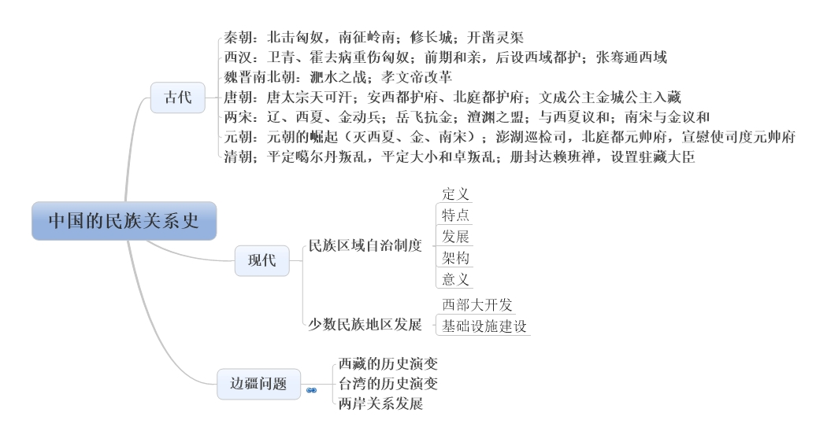
思维导图：

Slide 4


中国
民族关系史
古代
现代
从来就不存在好的战争，也不存在坏的和平。
——富兰克林
边疆问题

Slide 5

中国
民族关系史
秦朝
秦始皇派蒙恬北击匈奴，修筑长城（西起临洮，东到辽东，“万里长城”，注意与明长城的比较）。
南征岭南。
秦始皇派兵开凿灵渠，统一岭南及东南沿海地区，开发当地经济，促进中原与岭南地区的经济文化交流发展。
古代
现代
边疆问题

Slide 6
中国
民族关系史
西汉
公元前119年，汉武帝派卫青、霍去病北击匈奴，匈奴遭到沉重打击。
建国之初，国力疲弱，对匈奴实行“和亲”政策。
张骞通西域，加强对西域的经营。
公元前60年，设置西域都护，管理西域的最高长官。标志着西域正式归属中央管理。
古代
现代
边疆问题

Slide 7
中国
民族关系史
魏晋南北朝
前秦和东晋的淝水之战（以少胜多的著名战役，相关成语“风声鹤唳”、“草木皆兵”等）。
北魏孝文帝改革：
494年迁都洛阳；
使用汉语；穿汉服；改汉姓；鼓励联姻。促进了民族交融，民族关系趋于和缓。
北方地区民族的交往、交流和交融，为中华民族的发展注入了新的活力，进一步丰富了中华民族的物质文化和精神文化。
古代
现代
边疆问题

Slide 8
中国
民族关系史
唐朝
唐初，发兵突厥。
唐太宗实行开明的民族政策，被尊称“天可汗”，意即各族共同的君主。
设置安西都护府和北庭都护府，管辖西域的天山南北地区。
唐太宗把文成公主嫁给吐蕃首领松赞干布；唐中宗把金城公主嫁到吐蕃，唐蕃“合同为一家”。
古代
现代
边疆问题

Slide 9
中国
民族关系史
两宋
辽、西夏崛起，与北宋发生冲突”。
1115年，阿骨打建立女真政权，国号大金。先灭辽（1125年），后灭北宋（1127年）。
南宋岳飞抗金见成效，却被宋高宗、秦桧迫害。
辽与北宋的澶渊之盟，辽撤军，宋给辽岁币。
北宋与西夏订立了宋夏和约，元昊向宋称臣，宋给西夏岁币。
宋金议和，南宋向金称臣，并给金岁币，双方以淮水至大散关一线划定分界线。
古代
现代
边疆问题

Slide 10
中国
民族关系史
元朝
蒙古族崛起，1206年铁木真完成蒙古草原统一，建立蒙古政权，他被尊称为成吉思汗。
1227年，蒙古灭西夏。
1234年，蒙古灭金。
1271年，忽必烈改国号为元。
1276年，南宋灭亡。
在澎湖列岛设置澎湖巡检司，负责管辖澎湖和琉球（今台湾），这是中央政府首次在台湾地区正式建立的行政机构。
设置北庭都元帅府等机构管理西域。
设置宣慰使司都元帅府，由宣政院统辖，管理西藏事务。
形成新的民族——回族。
古代
现代
边疆问题

Slide 11
中国
民族关系史
清朝
康熙帝平定噶尔丹叛乱；
乾隆帝平定回部大小和卓叛乱，设置伊犁将军，管理新疆事务。
1653年册封“达赖喇嘛”；
1713年册封“班禅额尔德尼”
1727年设置驻藏大臣，监督西藏地方政务；
1751年设置噶厦；
1793年颁布《钦定藏内善后章程》，规范了西藏地方行政体制和法规。
1771年，土尔扈特部东归。
古代
现代
边疆问题

Slide 12

中国
民族关系史
古代
现代
边疆问题
56个民族，56支花，56个兄弟姐妹是一家。

Slide 13
中国
民族关系史
民族区域自治制度
中国共产党解决我国民族问题的基本政策。
定义：在国家统一领导下，在少数民族聚居的地方实行区域自治，按照民族聚居的人口多少和区域大小，设立不同级别的民族自治区域和自治机关。
特点：在自治区域内，由当地民族当家作主，管理本民族地方性的内部事务，行使自治权。
古代
现代
边疆问题

Slide 14
中国
民族关系史
民族区域自治制度
发展：1949年通过《中国人民政治协商会议共同纲领》确定下来
载入宪法
1984年颁布实施《中华人民共和国民族区域自治法》
古代
现代
边疆问题

Slide 15
中国
民族关系史
民族区域自治制度
架构：
自治区
30多个民族自治州
自治州
1947年第一个省级自治区——内蒙古自治区建立
内蒙古、新疆、广西、宁夏、西藏5个自治区
自治县
100多个民族自治县（旗）
古代
70%
以上的少数民族人民生活在民族自治地方。
现代
边疆问题

Slide 16
中国
民族关系史
民族区域自治制度
意义：
体现了国家充分尊重和保障各少数民族管理本民族内部事务权利的精神，对维护民族团结、巩固祖国统一和促进少数民族地区发展具有重大意思，为实现各民族共同繁荣发展奠定了基础。
古代
现代
边疆问题

Slide 17
中国
民族关系史
少数民族地区发展
20世纪末的西部大开发，极大的带动了少数民族地区的经济社会发展；
2006年，青藏铁路全线通车，大大加强了祖国内地与边疆地区的联系，促进了青海、西藏的社会经济发展。
古代
现代
边疆问题

Slide 18
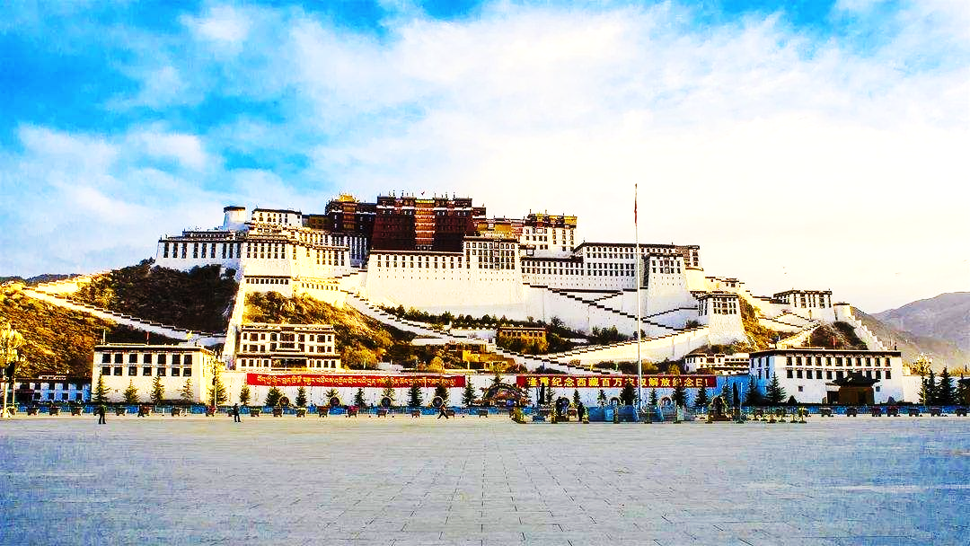

中国
民族关系史
1951年西藏和平解放；
第一个五年计划中，川藏、青藏、新藏公路相继通车；
2006年，青藏铁路通车
新中国
古代
清朝
册封“达赖喇嘛”“班禅额尔德尼”；
设置驻藏大臣等。
元朝
现代
设立宣慰使司都元帅府，中央政府正式行使行政管辖。
唐朝
边疆问题
文成公主、金城公主入藏；
唐与吐蕃“合同为一家”

Slide 19
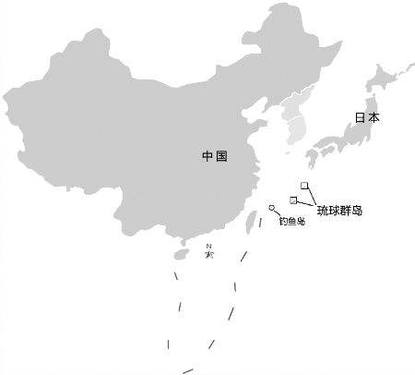

中国
民族关系史
吴国船只到达夷洲
三国
元朝
设置澎湖巡检司管辖澎湖和琉球（今台湾）
①
明朝
古代
明末荷兰殖民者侵略台湾
台 湾
现代
③
清朝
1949年国民党败退台湾，第三次分离。
1662年，郑成功收复台湾
新中国
边疆问题
②
清朝
民国
1684年，设置台湾府，隶属福建省。1885年正式建省。
1895年《马关条约》日本割占；1945年抗战胜利，台湾回归。

Slide 20
中国
民族关系史
20世纪50年代中期
提出争取用和平方式解决台湾问题
邓小平提出“一国两制”构想，形成了“和平统一，一国两制”的对台基本方针。
古代
台 湾
1979年
停止炮轰金门和马祖；
提倡三通（通邮、通航、通商）。
现代
1987年
台湾当局调整“三不”政策，打破隔绝状态。
边疆问题
1990年
1991年
台湾成立了海峡交流基金会（海基会）；
大陆成立了海峡两岸关系协会（海协会）。

Slide 21
中国
民族关系史
1992年
口头方式表达“海峡两岸均坚持一个中国原则”的共识，“九二共识”。
古代
1995年
江泽民提出发展两岸关系，推进祖国和平统一的八项主张。
台 湾
2005年
中国国民党主席连战访问大陆，胡锦涛会见。
促进了两岸关系的新发展。
现代
2008年11月
两岸达成空运直航、海运直航、邮政合作等协议。
边疆问题
2015年11月
习近平同马英九在新加坡会面，是1949年以来两岸领导人的首次会面。

Slide 22

概括说
中国古代的民族战争主要分为两大类：一是中华民族反对外国侵略的战争；二是中华民族各民族之间的战争。
战争性质 | 主要内容 | 具体事例
民族掠夺战争 | 掠夺其他民族的财富作为民族交往的经常方式和财富积累的重要手段，主要表现为游牧民族对中原农业民族的掠夺。 | 匈奴与秦汉之间，突厥与唐之间，契丹、女真、党项与宋朝之间，蒙古与宋朝，明朝之间的战争
民族征服战争 | 作为一个民族政权征服其他民族政权进行的战争，结果是被征服民族政权的丧失，而不是民族的灭亡。 | 金灭辽、金灭北宋、蒙古灭西夏、元朝灭南宋
平定民族叛乱的战争 | 中央政权巩固统一，反对分裂的战争 | 康熙平定噶尔丹叛乱； 乾隆平定回族大小和卓叛乱
反抗民族压迫的民族起义 | 反抗民族压迫 | 金反对辽，蒙古反对金
抵御外族侵略的民族自卫战争 | 同仇敌忾，反对侵略 | 郑成功从荷兰殖民者手中收复台湾； 清政府对沙俄的雅克萨之战
专制主义中央集权制度的基本内容

Slide 23
概括说
中国古代的和平交往，有利于缓和民族矛盾，改善民族关系，有利于各民族的发展，成为中国历史上处理民族关系的主要形式。
交往形式 | 具体事例
和亲 | 西汉初年，对匈奴的和亲政策； 唐朝文成公主嫁给吐蕃松赞干布，金城公主嫁入吐蕃，形成“合同为一家”的局面。
会盟议和 | 宋辽的澶渊之盟，辽撤军，宋每年给辽岁币； 北宋与西夏合约，元昊向宋称臣，宋给西夏岁币； 南宋与金议和，南宋向金称臣，并给金岁币。
册封 | 顺治帝赐予五世达赖“达赖喇嘛”的封号； 康熙帝册封班禅“班禅额尔德尼”封号。
设置管辖机构 | 公元前60年，西汉设立西域都护，标志着西域正式归属于中央政权； 唐朝设安西都护府、北庭都护府管理西域； 元朝设宣慰使司都元帅府管理西藏，中央政府对西藏正式行使管辖； 元朝设置澎湖巡检司，管辖澎湖和琉球（今台湾）； 清朝设驻藏大臣管理西藏。
专制主义中央集权制度的基本内容

Slide 24
概括说
正确看待民族关系
民族关系的主流是友好和民族融合。民族关系的主要内容是各族人民在政治、经济、文化上的密切联系，友好往来，共同发展，共同反抗压迫。尽管各民族间也有掠夺、迁移、战争、议和，但战争是短暂的，友好则是长期的，这是民族关系的主流。
专制主义中央集权制度的基本内容

Slide 25
强化训练
1. 新疆自古以来就是中国领土神圣不可分割的一部分，该地区隶属中央政府管辖开始于 （ ）
D
张骞出使西域
丝绸之路的开通
昭君出塞
西汉政府设西域都护
解析：公元前60年，西汉政府设立西域都护，总管西域事务。从此，今新疆地区开始隶属于中央政府的管辖，成为我国不可分割的一部分。

Slide 26
强化训练
唐太宗说：“其(夷狄)情与中夏不殊四海可使如一家。”下列史实中，与唐太宗直接相关并体现上述观念的是( )
A.将文成公主嫁给松赞干布
B.把金城公主嫁给吐蕃赞普
C.设置驻藏大臣管理西藏
D.设置伊犁将军管辖新疆
A
解析：唐太宗实行开明的民族政策，各民族一律平等，唐太宗时将文成公主嫁给了松赞干布。故选A。

Slide 27
强化训练
3.历史上的“澶渊之盟”是北宋与同时期少数民族关系的缩影。它是北宋与哪个少数民族政权订立的（ ）
A.辽
B.西夏
C.金
D.元
A
解析：解答本题的关键是要了解澶渊之盟的相关史实。澶渊之盟是宋辽势力均衡的产物，虽然给北人民带来沉重的经济负担，但也使宋辽边境保持一百多年的和平局面，有利于双方经济和文化的发展。故选A。

Slide 28
强化训练
4.在广西，“三月三”既是壮族的重要节日，也是汉、瑶、苗、侗等民族的重要节日，12个世居民族每年有2700多万人通过不同的方式欢度这个节日，上千场次的民族文化活动次第开花，争奇斗艳，各族人民沉浸在民族大联欢的喜庆气氛中。我们从中感受到( )
①各民族亲如一家
②各民族风情一致
③各民族相互影响
④民族团结的珍贵
A.①④ B.②③ C.①②③ D.①③④
D
解析：本题考查的是对民族问题和材料的认识与理解。分析选项，多民族共同欢度“三月三”这个节日，不能说明各民族风情一致，②错误，故排除B、C两项；关键是③各民族相互影响是否正确，因各民族相互影响，才使壮族的重要节日“三月三”也是汉、瑶、苗、侗等世居民族的重要节日。故选D。

Slide 29
强化训练
5.尊重中国的主权和独立，及领土和行政的完整；保证各国在华“机会均等”，对外“门户开放”。上述内容出自（ ）
A.《凡尔赛条约》
B.《九国公约》
C.《联合国家宣言》
D.《慕尼黑协定》
B
解析：1922年2月，在华盛顿会议上，与会九国签署了《九国公约》，主要内容有：尊重中国之主权和独立，及领土与行政之完整；保证各国在华“机会均等”，对外“门户开放”。公约打破了日本独占中国的企图，从而为美国等列强共同掠夺中国提供了条件。因此正确答案是B项。

Slide 30
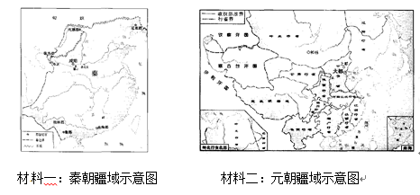
强化训练
6.我国是一个统一的多民族的国家，历代中央政府为促进统一的多民族国家的发展和巩固采取了效的措施进行管辖。结合下图和所学知识回答问题：
（1）根据材料一、二，为巩固统治，秦与元在地方上分别推行了怎样的行政制度?

Slide 31
强化训练
解析：（1）此问考查秦朝和元朝在地方采取的措施。第一小问考查的是秦始皇在政治的方面的相关措施。公元前221年秦王灭掉六国建立了中国历史上第一个统一的中央集权的封建国家。为加强封建统治，秦朝创立了一套封建专制的中央集权制度。在地方上推行郡县制，分天下为36郡。元朝疆域空前辽阔，为了加强对全国的有效统治，元世祖（忽必烈）在中央设立中书省，地方设立行中书省，简称“行省”。我国省级行政区的设立，始于元朝。元政府在中央设宣政院，负责管理西藏地区的行政事务。
答案：
(1)郡县制；行省制度或行中书省制度。

Slide 32
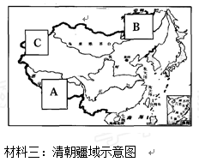
强化训练
材料三
(2) 材料三图中的C地自古以来就是中国的领土，我国中央政府最早设置什么机构对其进行有效管辖?

Slide 33
强化训练
解析：（2）此问考查的是唐朝时期与边疆地区的关系。根据课本所学唐朝在今新疆地区设立的管辖西域的最高行政机构。唐太宗在今新疆地区设立的管辖西域的最高行政机构是安西都护府，北庭都护府是武则天设置管辖新疆的行政机构。
答案：
(2)西域都护府。

Slide 34
强化训练
材料三
(3)为加强对材料三中A地的管辖，元朝统治者采取了有效的措施，试举一例说明。

Slide 35
强化训练
解析：（3）此问考查元朝、清朝与西藏的关系。元朝是疆域空前辽阔，为了加强对全国的有效统治，元世祖（忽必烈）在中央设立中书省，地方设立行中书省，简称“行省”。元政府在中央设宣政院，负责管理西藏地区的行政事务。清朝皇帝康熙帝册封西藏佛教首领“班禅额尔德尼”。1727年，清朝开始设置驻藏大臣。制定“金瓶掣签”制度，决定西藏达赖和班禅的接班人。
答案：
(3)元：设宣政院；清：设置驻藏大臣。

Slide 36
强化训练
(4) 清朝在图中B地签订了中俄第一个边境条约，请写出该条约名称，具有怎样的意义？

Slide 37
强化训练
解析：（4）此问考查的是《尼布楚条约》的相关史实。17世纪中叶，沙俄把侵略的矛头指向我国黑龙江流域，强占尼布楚、雅克萨等地，筑城盘踞。清军和世代居住在那里的我国各族人民奋起反抗。清政府多次提出抗议和警告，而沙俄不但无视中国政府的警告，反而加紧扩张。1685年和1686年，康熙帝派出军队，对沙俄侵略军发起自卫反击战，两次在雅克萨大败侵略军，双方签订中俄第一个边境条约《尼布楚条约》。
答案：
(4)《尼布楚条约》，意义：保障了祖国东北边疆较长时间的安定和平，捍卫了国家主权。

Slide 38
强化训练
(5)综合上述材料和所学知识试分析“民族关系和国家发展”之间的联系。

Slide 39
强化训练
解析：（5）此问是开放性试题，考查学生学以致用的能力。根据前面的问题，秦朝推行郡县制，元朝推行行省制是实现秦朝的统一，元朝疆域空前扩大等，学生分析得出各民族间的经济文化交流能够促进民族融合和团结，民族融合和团结有利于国家发展强大。
答案：
(5)各民族间的经济文化交流能够促进民族融合和团结，民族融合和团结有利于国家发展强大。

Slide 40
谢谢观看

